Slide 1
30_31. Оператори.

Slide 2
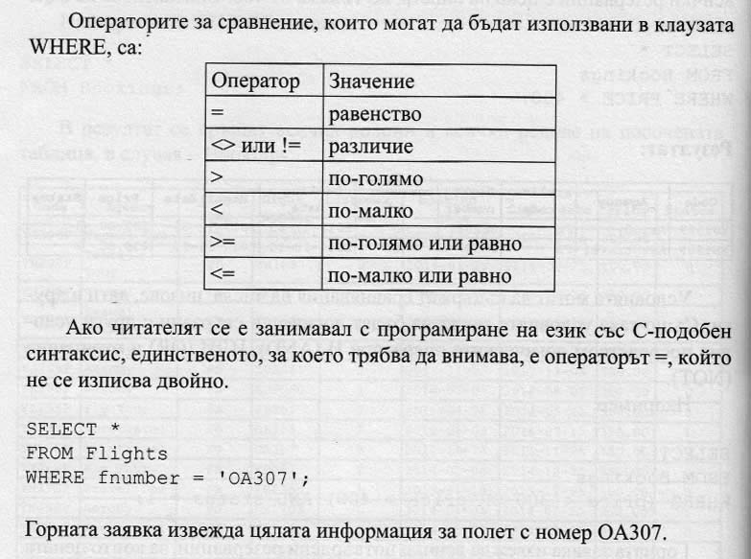
1. Оператори за сравнение.

Slide 3
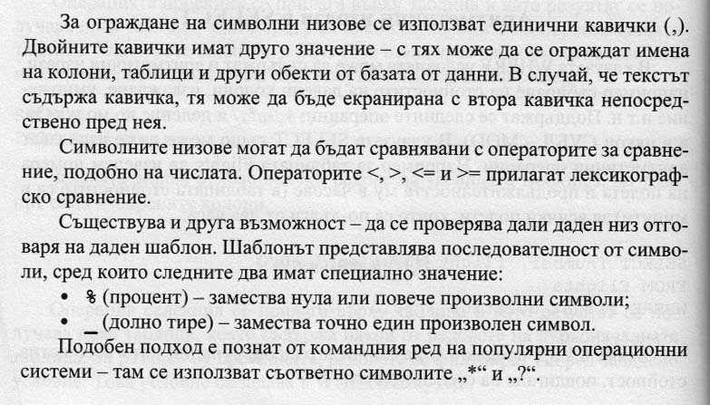
2. Сравняване на низове.

Slide 4
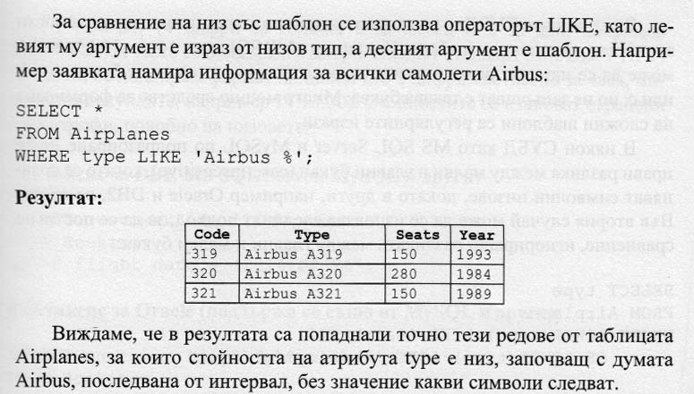
3. Сравняване на низове – оператор LIKE

Slide 5
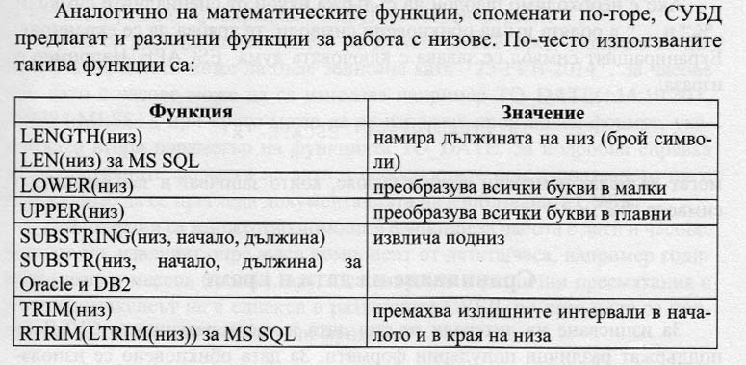
4. Други функции

Slide 6
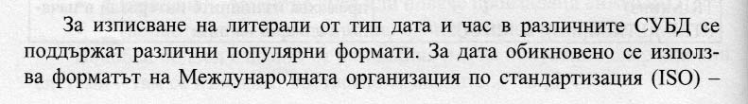
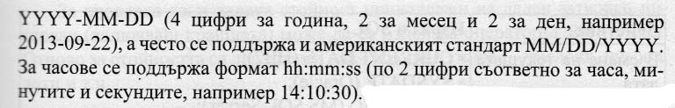
5. Сравняване на дати и време

Slide 7
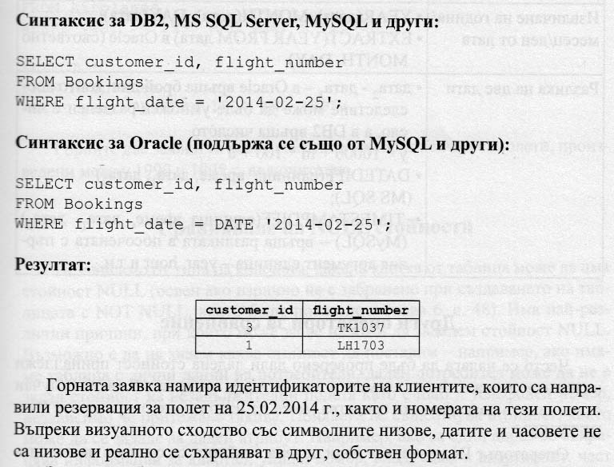
5. Сравняване на дати и време

Slide 8
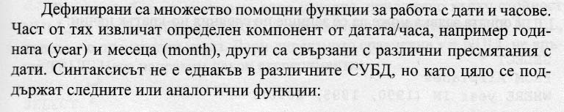
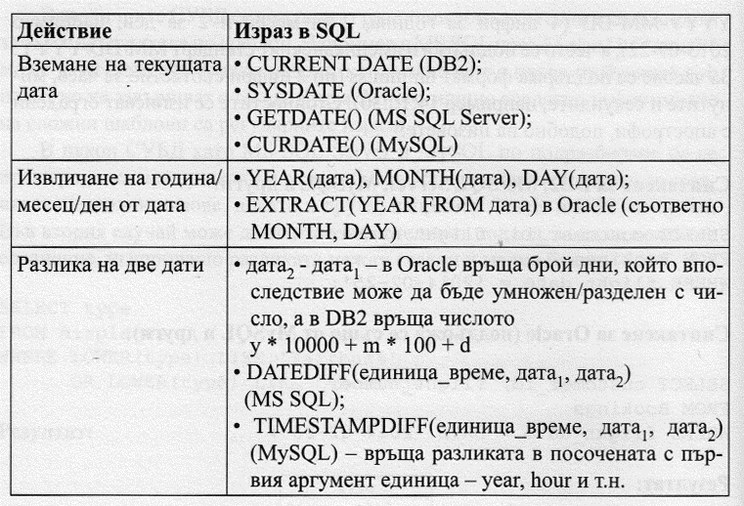
5. Сравняване на дати и време

Slide 9
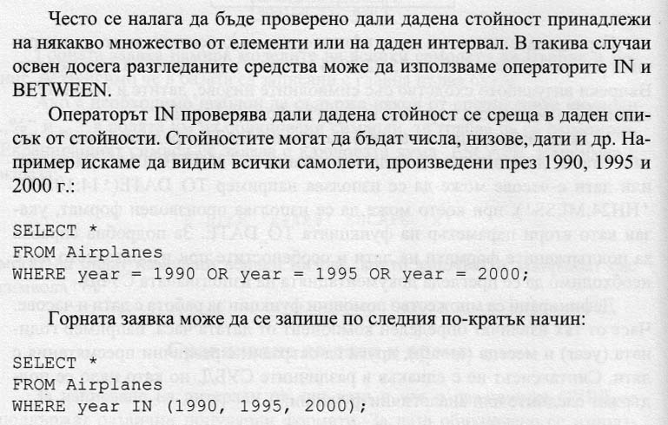
6. Други оператори за сравнение

Slide 10
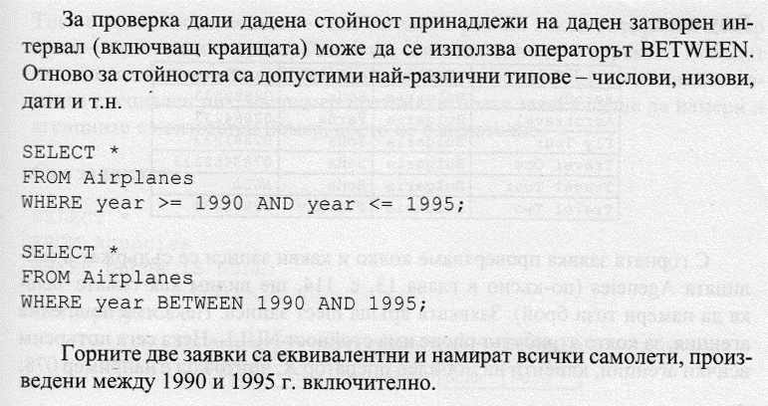
6. Други оператори за сравнение

Slide 11
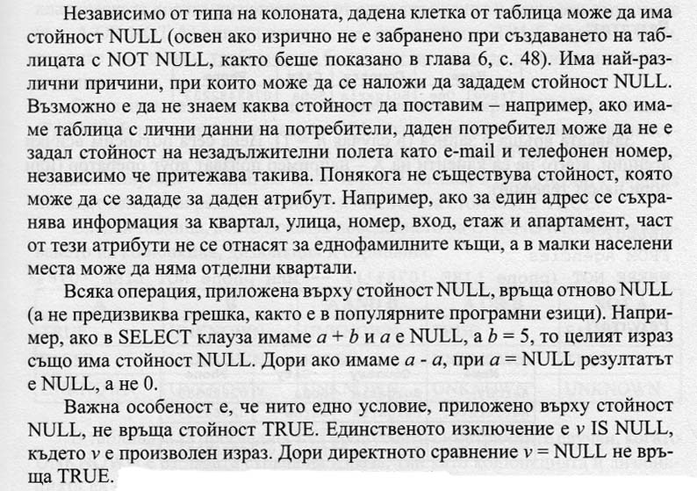
7. Сравняване на NULL стойности

Slide 12
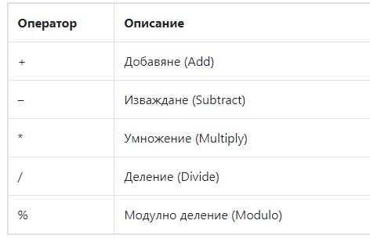
8. Други оператори
8.1. SQL аритметични оператори

Slide 13
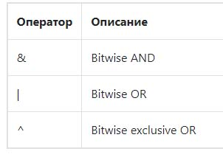
8.2. SQL битови оператори

Slide 14
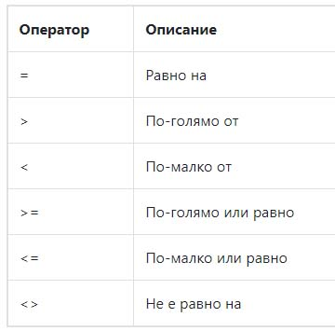
8.3. Оператори за сравняване на SQL

Slide 15
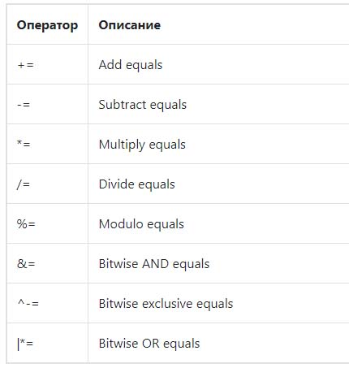
8.4. SQL комбинирани оператори

Slide 16
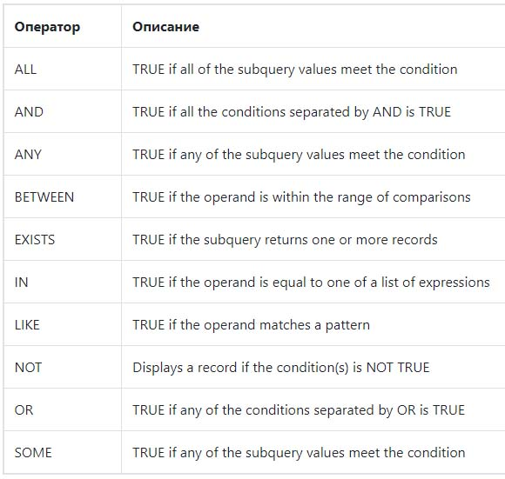
8.5. SQL логически оператори

Slide 17
Използвана литература
Ръководство по база от данни, Р. Христова, Д. Димитров
https://sql.w3schools.bg/references/sql-operators/

